Slide 1

MOŽNOSTI A MEZE HOSPODÁŘSKÉ POLITIKY
Teorie hospodářské politiky
Prezentace č. 5

Slide 2
Obsah prezentace
Možnosti HP v despotické, anarchické a demokratické společnosti
Omezení hospodářské politiky
Čas a časová zpoždění
Časové souvislosti hospodářského a politického cyklu
Nevyužití politického kapitálu
Vztah politiků k ekonomické teorii a praxi
Zájmy a schopnosti politiků a byrokracie

Slide 3
Možnosti hospodářské politiky
Možnosti hospodářské politiky jsou determinovány existujícím společenským uspořádáním.
Společnost může být organizována jako:
despotická,
anarchická,
demokratická
Pro posouzení možností se běžně používá hodnocení ve třech rovinách:
maximální využití možností (teoretických - T_{MAX}, praktických - P_{MAX}),
průměrné (střední) využití možností (teoretických - T_{STŘ}, praktických - P_{STŘ}),
minimální využití možností (teoretických - T_{MIN}, praktických - P_{MIN}).

Slide 4
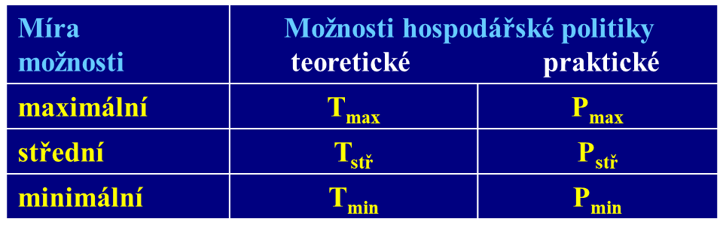
Možnosti hospodářské politiky
Skutečné možnosti HP lze charakterizovat průnikem možností teoretické a praktické HP v jednotlivých společenských formacích.

Slide 5
Despotická společnost - diktatura
Možnosti hospodářské politiky v despotické společnosti
teoretické |  | T_{min}
praktické | celospolečenská úroveň | P_{max}
 | individuální úroveň | P_{min}
Skutečné možnosti HP v despotické společnosti
celospolečenská úroveň | T_{min} ∩ P_{max}
individuální úroveň | T_{min} ∩ P_{min}

Slide 6
Anarchická společnost - anarchie
Možnosti hospodářské politiky v anarchické společnosti
teoretické |  | T_{max}
praktické | celospolečenská úroveň | P_{min}
 | individuální úroveň | P_{max}
Skutečné možnosti HP v anarchické společnosti
celospolečenská úroveň | T_{max} ∩ P_{min}
individuální úroveň | T_{max} ∩ P_{max}

Slide 7
Demokratická společnost - demokraciee
Možnosti hospodářské politiky v demokratické společnosti
teoretické |  | T_{stř}
praktické | celospolečenská úroveň | P_{stř}
 | individuální úroveň | P_{stř}
Skutečné možnosti HP v demokratické společnosti
celospolečenská úroveň | T_{stř} ∩ P_{stř}
individuální úroveň | T_{stř} ∩ P_{stř}

Slide 8
Omezení hospodářské politiky
čas (časová zpoždění a vzájemné souvislosti hospodářského a politického cyklu z hlediska časového),
selhání vlády,
formování očekávání,
korupce.

Slide 9
Časová zpoždění
odpovídají fázím rozhodovacího procesu:
analýza ↔ zpoždění poznávací,
plánování ↔ plánovací zpoždění,
rozhodnutí ↔ zpoždění administrativní,
zavedení ↔ zpoždění realizační,
působení ↔ zpoždění účinnostní.

Slide 10
Časové souvislosti hospodářského a politického cyklu
nesoulad politického a ekonomického cyklu (PEC) vede ve svém důsledku k selhání efektivnosti hospodářské politiky
Vazba mezi hospodářským a politickým cyklem je diskutována na čtyřech modelech, které jsou založeny na trade-off vztahu mezi inflací a nezaměstnaností (Phillipsova křivka)
Jedná se o :
Nordhausův model,
Racionální oportunistický model,
Hibbsův ideologický model
Racionální ideologický model.

Slide 11
Časové souvislosti hospodářského a politického cyklu
V modelech vystupují oportunistické a ideologické strany a racionální a neracionální voliči.
Oportunistické strany se snaží zapůsobit na všechny voliče bez ohledu na jejich politické názory.
Ideologické strany se nezaměřují na všechny voliče, ale pouze na ty, kteří mají politickou orientaci v souladu s danou stranickou ideologií.
Racionální voliči jsou takoví, kteří při svém rozhodování zvažují veškeré dostupné informace a hodnotí nejenom minulé, ale i očekávané budoucí chování strany. Proto utvářejí svá očekávání racionálně.
Neracionální voliči jsou všichni ostatní.

Slide 12
Nordhausův model
oportunistické strany, neracionální voliči
Model je založen na těchto předpokladech:
ekonomika je popsána Phillipsovou křivkou,
inflační očekávání jsou přizpůsobivá (adaptivní),
inflace je přímo kontrolována politiky,
politici jsou oportunističtí,
voliči jsou neracionální,
termín voleb je předem určen.

Slide 13
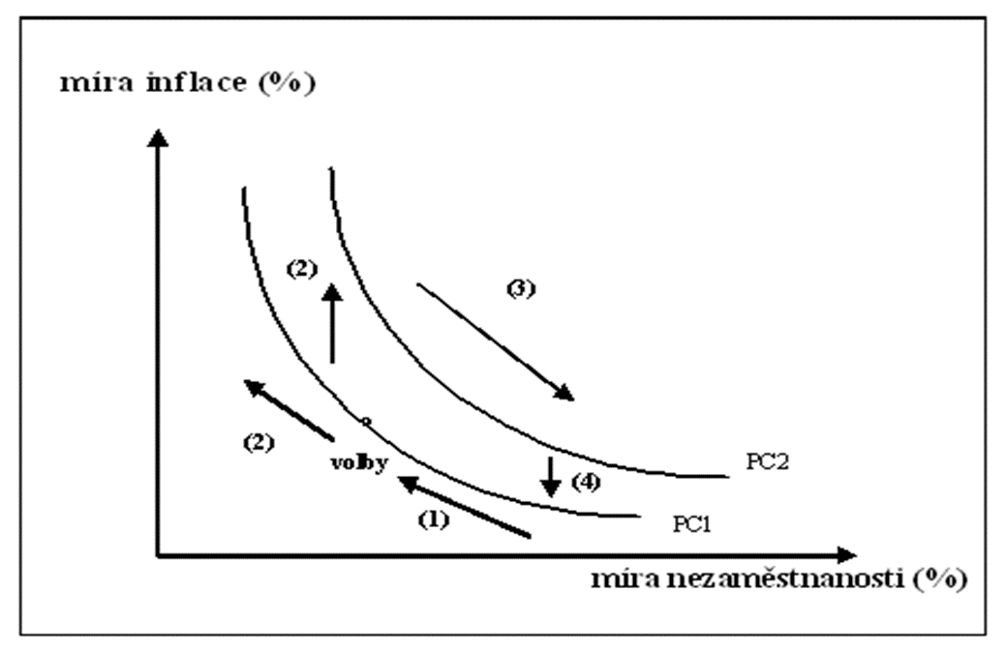
Nordhausův model

Slide 14
Nordhausův model - legenda
volby … termín voleb,
PC1, PC2 … Phillipsovy křivky v období 1, 2,
(1)… důsledky předvolební expanze, která snižuje nezaměstnanost a zvyšuje inflaci,
(2) … povolební inflační růst a přechod na PC2 ,
(3) … restriktivní politika pro potlačení inflace, následně provázená růstem nezaměstnanosti,
(4) … přechod na PC1 a počátek další předvolební expanze

Slide 15
Nordhausův model - závěry
Každá vláda provádí stejnou politiku. Ke konci volebního období hospodářskou expanzí podporuje ekonomický růst – tím dochází ke snižování nezaměstnanosti, avšak také k růstu inflace. Inflaci vláda musí po volbách následnou restrikcí začít snižovat.

Slide 16
Racionální oportunistický model
oportunistické strany, racionální voliči
Model je založen na těchto předpokladech:
ekonomika je popsána Phillipsovou křivkou,
inflační očekávání jsou racionální,
inflace je přímo kontrolována politiky,
politici jsou oportunističtí,
voliči jsou racionální,
termín voleb je předem určen.

Slide 17
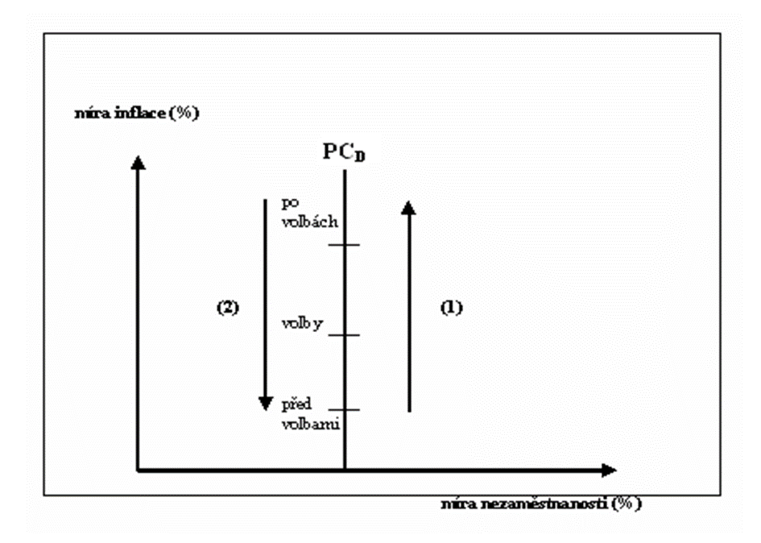
Racionální oportunistický model

Slide 18
Racionální oportunistický model - legenda
PC_{D} .. dlouhodobá Phillipsova křivka,
(1) …rostoucí inflace v důsledku předvolební expanzivní politiky,
(2) … klesající inflace v důsledku povolební restrikce.

Slide 19
Racionální oportunistický model - závěry
V případě racionálně se chovajících voličů, nemůže vláda předvolební expanzí pozitivně ovlivnit ekonomický růst a nezaměstnanost, pouze dojde k růstu inflace. Po volbách nebude protiinflační restrikce spojená s následným růstem nezaměstnanosti (poklesem výstupu).
Jestliže existuje asymetrie v informacích mezi politiky a voliči (voliči mají méně informací nebo je mají zkreslené), politici mohou i v tomto modelu ovlivňovat reálné veličiny (stejně jako v případě nepružných mezd a cen).
Potom tento model přechází v model Nordhausův.

Slide 20
Hibbsův ideologický model
ideologické strany, neracionální voliči
Model je založen na těchto předpokladech:
Ekonomika je popsána Phillipsovou křivkou,
inflační očekávání jsou přizpůsobivá,
inflace je přímo kontrolována politiky,
politici jsou ideologičtí (různé strany upřednostňují různé cíle),
voliči si uvědomují ideologické rozdíly stran a volí tu, která jim nabízí přitažlivější politiku,
termín voleb je předem určen

Slide 21
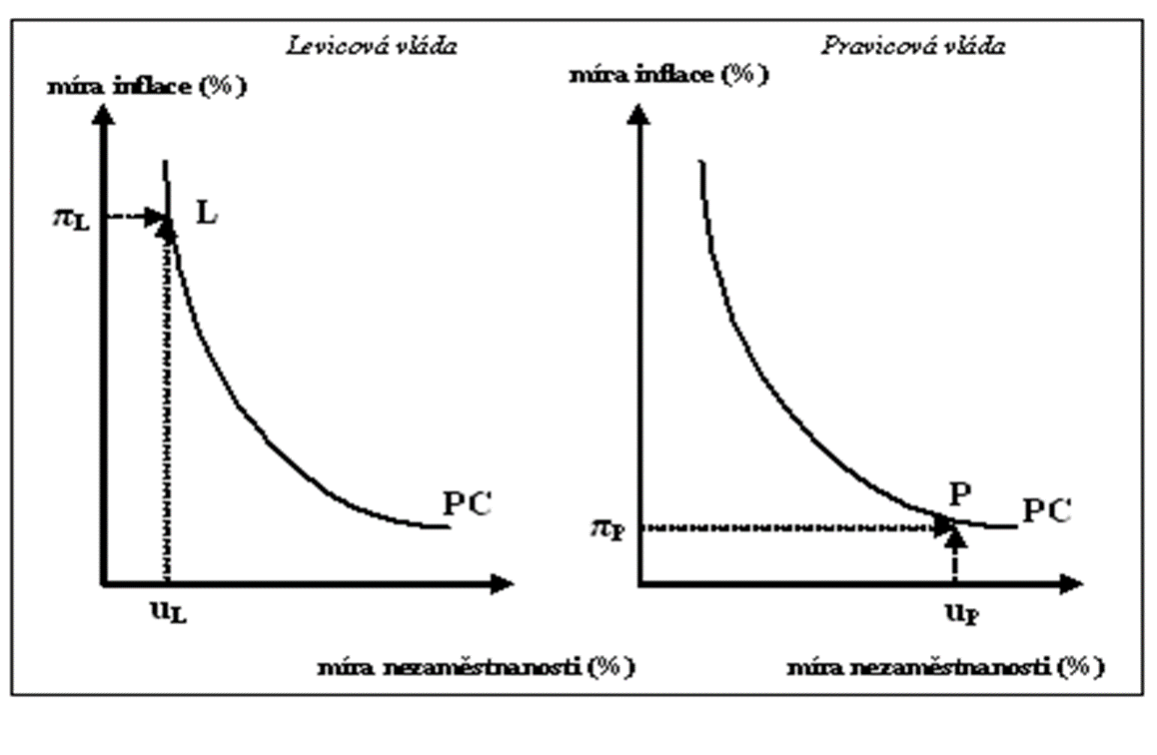
Hibbsův ideologický model

Slide 22
Hibbsův ideologický model - legenda
π_{L} … míra inflace dle levicového programu,
π_{P} … míra inflace dle pravicového programu,
u_{L} … míra nezaměstnanosti dle levicového programu,
u_{P} … míra nezaměstnanosti dle pravicového programu,
L … cílový stav ekonomiky levicové vlády,
P … cílový stav ekonomiky pravicové vlády.

Slide 23
Hibbsův ideologický model - závěry
Popisujeme-li ekonomiku Phillipsovou křivkou, potom si každá vláda zvolí na ní bod (cíl), který je preferován na základě jejího programu. Strany pravicové bod (P) s nízkou inflací a relativně vysokou nezaměstnaností a strany levicové bod (L) s nízkou nezaměstnaností a relativně vysokou inflací.
Ideologické strany tak neprovádějí účelovou, oportunistickou politiku ale snaží se dlouhodobě dosahovat cílového stavu (L, P). Střídání levicových a pravicových vlád pak způsobuje posuny po Phillipsově křivce.

Slide 24
Racionální ideologický model
ideologické strany, racionální voliči
Model je založen na těchto předpokladech:
ekonomika je popsána Phillipsovou křivkou,
inflační očekávání jsou racionální,
inflace je přímo kontrolována politiky,
strany jsou ideologické,
voliči jsou racionální, uvědomují si rozdíly mezi stranami a volí tu, která jim nabízí jimi preferovanou politiku,
termín voleb je předen určen.

Slide 25
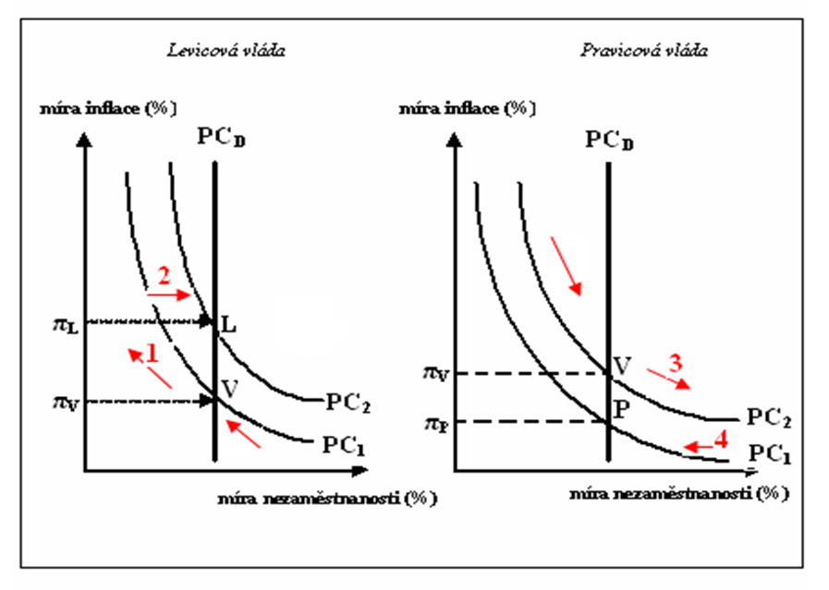
Racionální ideologický model

Slide 26
Racionální ideologický model - legenda
V … volby,
PC₁, PC₂ … krátkodobé Phillipsovy křivky při očekávané inflaci,
PC_{D} … dlouhodobá Phillipsova křivka,
π_{P} … míra inflace dle pravicového programu,
π_{L} … míra inflace dle levicového programu,
π_{V} … míra inflace při volbách,
1 … hospodářská politika levice před volbami,
2 … přirozené přizpůsobení,
3 … hospodářská politika pravice před volbami,
4 … přirozené přizpůsobení.

Slide 27
Racionální ideologický model - závěry
K výkyvům reálných veličin dochází jen krátkodobě (voliči jsou racionální), a to pouze na začátku 1. volebního období. V dalších obdobích právě racionální uvažování voličů tomu zabrání. Levicová politika směřující ke snížení nezaměstnanosti vede pouze k akceleraci inflace, naopak pravicová politika k jejímu snížení.

Slide 28
Vládní selhání - nevyužití politického kapitálu
Politický kapitál - možnost nově zvolené vlády provádět nepopulární opatření bez větších politických následků a sociálních pnutí, protože od ní nejsou požadovány měřitelné ekonomické výsledky.
Výrazný politický kapitál mají také vlády v zemích, ve kterých dochází ke změnám politického režimu či vlády.
Nevyužití politického kapitálu je považováno za vládní selhání.

Slide 29
Vládní selhání - vztah politiků k ekonomické teorii a praxi
převaha teoretického přístupu politiků k hospodářské politice - pozitivní efekt na vytvoření ekonomického řádu, ale může vést k nesprávně prováděné hospodářské politice.
převažuje-li pragmatismus v hospodářské politice, dochází k obtížnému vytváření institucionálního rámce a významnému ovlivňování politiků zájmovými skupinami.

Slide 30
Vládní selhání - zájmy a schopnosti politiků a byrokracie
Politikové – maximalizace užitku – chtějí být znovu zvoleni
Byrokracie – maximalizace užitku – maximum výhod (moc, postavení, příjmy)
rent seeking behaviour (rozdílné cíle)

Slide 31
Děkuji za pozornost a přeji hezký den
☺

